Slide 1
MapReduce и Hadoop

Slide 2


Проект ”The ApacheTM HadoopTM” разрабатывает open-source ПО для отказоустройчивых, масштабируемых и распределенных вычислений
Особенности:
Работает с BigData на обычных серверах
Реализует логику MapReduce
Сильное open-source комьюнити
https://habrahabr.ru/

Slide 3
Принципы Hadoop
Горизонтальное (Scale-Out) масштабирование

Slide 4
Принципы Hadoop
Горизонтальное (Scale-Out) масштабирование
Отправляем код к данным

Slide 5
Принципы Hadoop
Горизонтальное (Scale-Out) масштабирование
Отправляем код к данным
Отказоустойчивость

Slide 6
Принципы Hadoop
Горизонтальное (Scale-Out) масштабирование
Отправляем код к данным
Отказоустойчивость
Инкапсуляция сложности работы приложений

Slide 7
MapReduce из Вики
MapReduce — модель распределённых вычислений, представленная компанией Google, используемая для параллельных вычислений над очень большими, несколько петабайт, наборами данных в компьютерных кластерах.

Slide 8
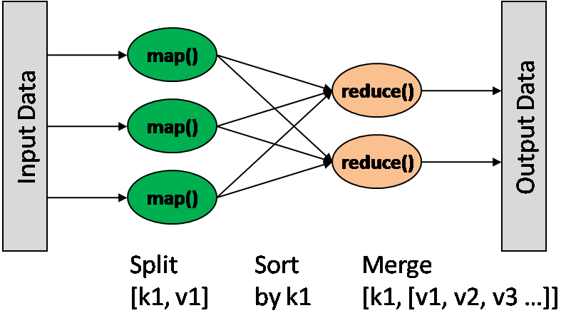
Парадигма MapReduce
https://dzone.com/articles/how-hadoop-mapreduce-works

Slide 9
Этапы MapReduce
Map
Преобразует исходные элементы в пары (ключ, значение)
Shuffle
Сортирует данные по ключу и распределяет по редьюсерам
Reduce
Агрегирует данные по ключу

Slide 10
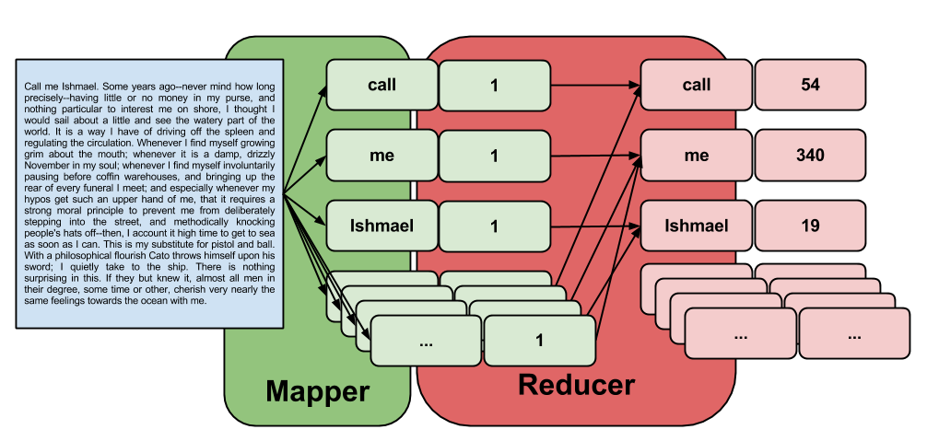
Классика: WordCount
http://www.glennklockwood.com/data-intensive/

Slide 11
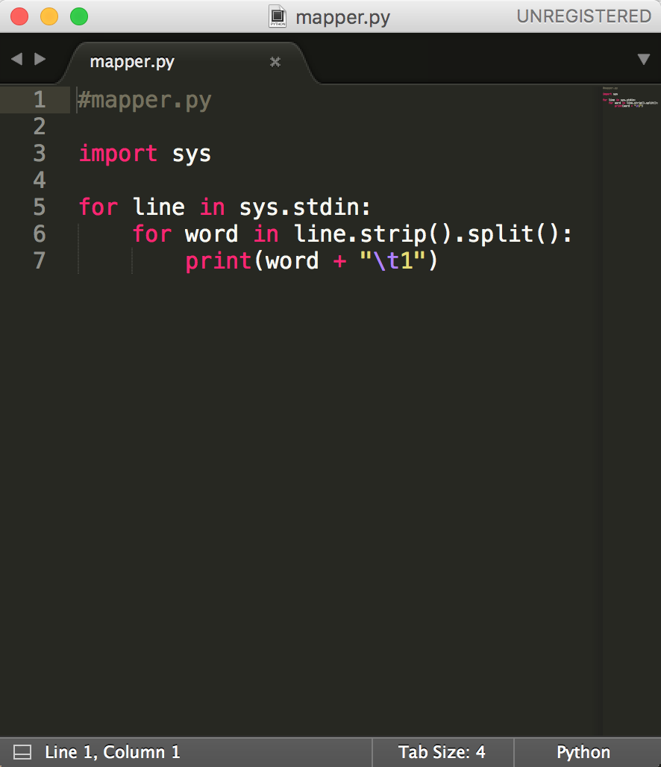
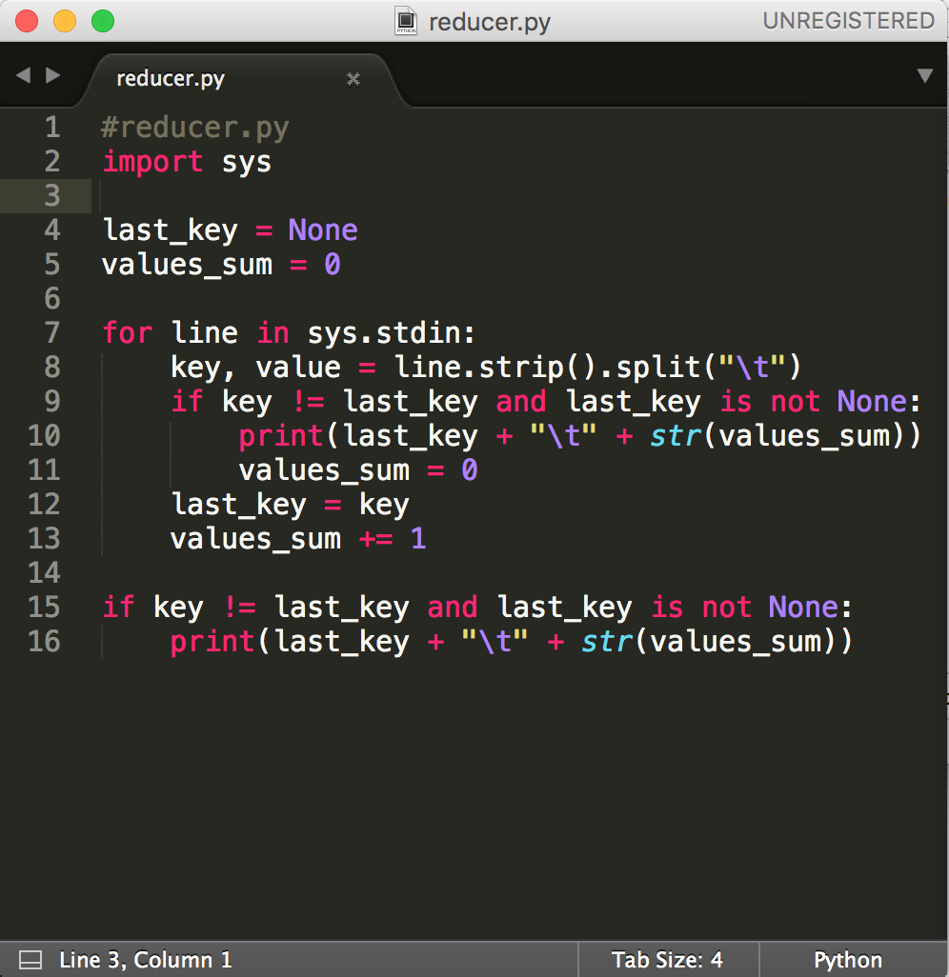
Реализация WordCount на Python

Slide 12
Отладка в BASH
cat document.txt | python mapper.py | sort -k 1,1 | python reducer.py > output.txt

Slide 13
Hadoop Streaming
hadoop jar hadoop-streaming.jar
-input myinput
-output myoutput
-mapper /path/to/mapper.py
-reducer /path/to/reducer.py

Slide 14
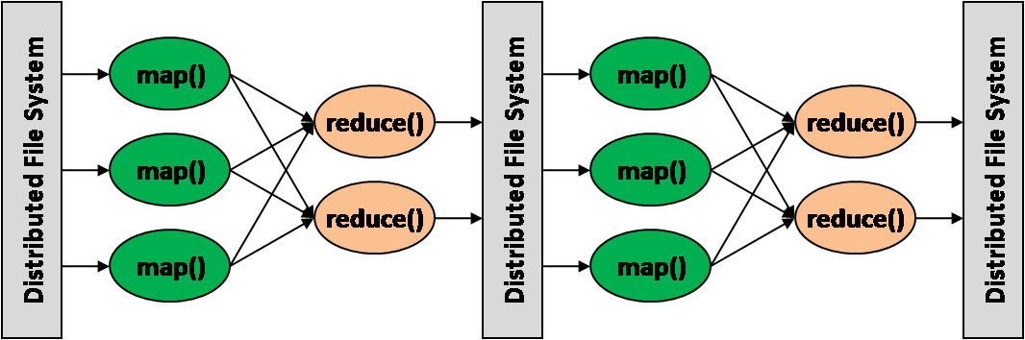
Multiple rounds of Map/Reduce
https://dzone.com/articles/how-hadoop-mapreduce-works

